Slide 1
Vysoká škola technická a ekonomická v Českých Budějovicích
Novostavba objektu s nízkou spotřebou energie
Autor práce: Martin Klecan
Vedoucí práce: Ing. Michal Kraus, Ph.D.
Oponenti práce: Ing. Martin Mach, Ing. Petr Blažek

Slide 2
Obsah práce:
Motivace a důvody k řešení daného problému
Cíl práce
Použité metody a postupy
Identifikační údaje
Informace o objektu
Architektonické a dispoziční řešení
Dosažené výsledky
Závěrečné shrnutí
Odpovědi na otázky
Zdroj: zpracováno autorem

Slide 3
Cíl práce
Motivace a důvody k řešení daného problému
Aktuálnost tématu
Poptávka pracovního trhu
Vlastní zájem
Návrh konkrétního architektonického a stavebně konstrukčního řešení objektu s nízkou spotřebou energie:
architektonická a stavebně konstrukční studie;
projekt pro stavební povolení;
posouzení tepelně-technických vlastností objektu.

Slide 4
Použité metody a postupy
1, Metody sběru dat
Prostudovaní související literatury
Vypracování teoretické části
Microsoft Word 2010
Situování na pozemku
Výplně
otvorů
Průvzdušnost obálky
Řízené větrání s rekuperací tepla
Zdroj a distribuce tepla
Orientace ke světovým stranám
Optimalizace tvaru, parametr A/V
Tepelné zónování dispozice
Návrh obvodového pláště
Vyloučení tepelných mostů
Zdroj: zpracováno autorem dle Růžička (2014)

Slide 5
Použité metody a postupy
2, Metody zpracování dat
Vypracování výkresové dokumentace
AutoCAD 2014
SketchUP 2016, Artlantis 2014
3, Metody vyhodnocení dat
Posouzení navržených skladeb domu
Teplo 2017
Posouzení celkové energetické náročnosti budovy
Energie 2016

Slide 6
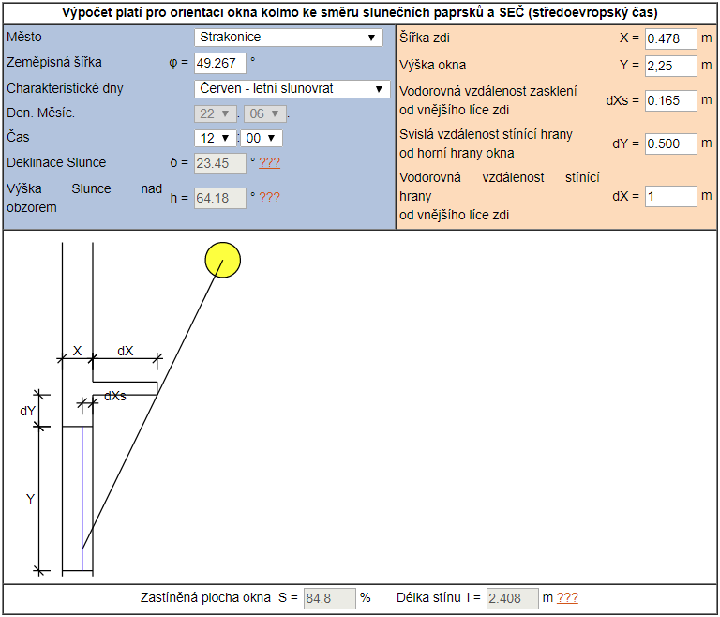
Použité metody a postupy
Zdroj: stavba.tzb-info.cz, 2017

Slide 7
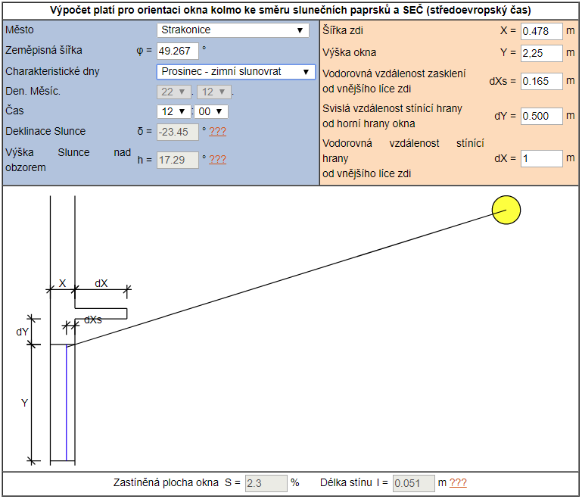
Použité metody a postupy
Zdroj: stavba.tzb-info.cz,2017

Slide 8
Identifikační údaje:
Umístění stavby: obec Novosedly, část obce Koclov
Katastrální území: Koclov [706892]
Parcelní číslo: 263
Výměra pozemku:7364 m²
Zdroj: zpracováno autorem

Slide 9
Informace o objektu
Počet podlaží: 1 NP
Zastavěná plocha RD: 256 m²
Obestavěný prostor RD: 986 m³
Užitná plocha RD: 150 m²
Počet funkčních jednotek: 1 jednotka
Dispoziční řešení: 4+1
Počet uživatelů: 4 osoby
Půdorysný tvar: L

Slide 10
Architektonické řešení
Zdroj: zpracováno autorem

Slide 11
Architektonické řešení
Zdroj: zpracováno autorem

Slide 12
Architektonické řešení
Zdroj: zpracováno autorem

Slide 13
Architektonické řešení
Zdroj: zpracováno autorem

Slide 14
Dispoziční řešení
Zdroj: zpracováno autorem

Slide 15
Dosažené výsledky: Teplo 2017
Součinitel prostupu tepla obvodové stěny
U_{n} – normový součinitel | U < U_{n} | 0,118 < 0,30 | SPLNĚNO ✓
U_{rec} – doporučený součinitel | U < U_{rec} | 0,118 < 0,20 | SPLNĚNO ✓
Součinitel prostupu tepla podlahy
U_{n} – normový součinitel | U < U_{n} | 0,112 < 0,45 | SPLNĚNO ✓
U_{rec} – doporučený součinitel | U < U_{rec} | 0,112 < 0,30 | SPLNĚNO ✓
Součinitel prostupu tepla střechy
U_{n} – normový součinitel | U < U_{n} | 0,123 < 0,24 | SPLNĚNO ✓
U_{rec} – doporučený součinitel | U < U_{rec} | 0,123 < 0,16 | SPLNĚNO ✓
Zdroj: zpracováno autorem dle Tywoniak (2008) a ČSN 730540-2 (2011)

Slide 16
Dosažené výsledky: Energie 2016
Průměrný součinitel prostupu tepla budovy
… pro nízkoenergetické RD – U,em,max | U,em < U,em,max | 0,16 < 0,35 | SPLNĚNO ✓
… pro energeticky pasivní RD – U,em,max | U,em < U,em,max | 0,16 < 0,22 | SPLNĚNO ✓
Měrná potřeba tepla na vytápění
… pro nízkoenergetické RD – E,A,max | U,A < E,A,max | 0,19 < 0,50 | SPLNĚNO ✓
… pro energeticky pasivní RD – E,A,max | U,A < E,A,max | 0,19 < 0,20 | SPLNĚNO ✓
Měrná neobnovitelná primární energie
… pro energeticky pasivní RD – PE,A,max | PE,A < PE,A,max | 0,54 < 0,60 | SPLNĚNO ✓
Zdroj: zpracováno autorem dle TNI 730329 (2010)

Slide 17
Závěrečné shrnutí
Splněny cíle práce:
navržen objekt s nízkou spotřebou energií,
vypracována architektonická a stavebně konstrukční studie,
vypracována výkresová dokumentace ve stupni „Projekt
pro stavební povolení“,
objekt splnil požadavky pro energeticky pasivní RD
(Teplo 2014, Energie 2016).

Slide 18
Při návrhu vsakovacích zařízení je nutné prověřit a dodržet:
1, Co znamenají dosažitelné hodnoty
součinitele prostupu tepla v tabulce 3 (str. 22)?
Dosažitelná hodnota: Prakticky dosažitelná hodnota za obvyklých podmínek, bez extrémně zvýšených nákladů.
2, Jaké jsou základní požadavky na návrh a umístění vsakovacího zařízení vzhledem ke vzdálenosti od budov, hranic pozemků, apod.?
vzdálenost od budov a hranic pozemků;
vzdálenost od studní;
vzdálenost dna vsakovacího zařízení od hladiny podzemní vody (min. 1 m);
bezpečnost podzemních objektů proti vyplavení vztlakem.

Slide 19
Odstupová vzdálenost X vsakovacího zařízení od budovy [m] se stanoví podle vztahu (dle ČSN [3]):
X = 1/a . 21 213 . k_{v} . (h + 0,5) + 2
a – koeficient bezpečnosti (a = 0,9 ~ 1), (m . s–1)
k_{v} – koeficient vsaku (m . s–1);
h – rozdíl výšek mezi maximální hladinou vody ve vsakovacím zařízení a úrovní podzemního podlaží.

Slide 20
3, Jaká je současná situace v oblasti dotací či finančních příspěvků na výstavbu energeticky úsporných budov? Bylo by možné využít některou z forem dotací na navrhovaný objekt?
Zahájení příjmu žádostí: 22. října 2015 Ukončení příjmu žádostí: 31. prosince 2021
Podmínky oblasti podpory B
Výstavba rodinných domů s velmi nízkou energetickou náročností
Podoblast podpory | Popis | Výše podpory [Kč/dům]
Podoblast B.1 | Dům s velmi nízkou energetickou náročností | 300 000
Podoblast B.2 | Dům s velmi nízkou energetickou náročností s důrazem na použití obnovitelných zdrojů energie | 450 000

Slide 21
Podoblast B.1 a B.2 - požadované parametry
Sledovaný parametr | Označení [Jednotky] | Podoblast podpory B.1 | Podoblast podpory B.2
Měrná roční potřeba tepla na vytápění | E_{A} [kWh.m⁻².rok⁻¹] | ≤ 20 | ≤ 15
Měrná neobnovitelná primární energie | E_{pN,A} [kWh.m⁻².rok⁻¹] | ≤ 90 | ≤ 60
Součinitel prostupu tepla jednotlivých konstrukcí na systémové hranici | U [W.m⁻².K⁻¹] | ≤ U_{pas} | ≤ U_{pas}
Průměrný součinitel prostupu tepla obálkou budovy | U_{em} [W.m⁻².K⁻¹] | ≤ 0,22 | ≤ 0,22
Průvzdušnost obálky budovy po dokončení stavby | n₅₀ [1.h⁻¹] | ≤ 0,6 | ≤ 0,6
Nejvyšší denní teplota vzduchu v místnosti v letním období | θ_{ai,max} [°C] | ≤ θ_{ai,max,N} | ≤ θ_{ai,max,N}
Povinná instalace systému nuceného větrání se zpětným získáváním tepla | [-] | Ano | Ano

Slide 22
4, Schématicky nakreslete vzduchotěsnou rovinu vašeho objektu (půdorys a řez) a vyznačte kritická místa.
Zdroj: zpracováno autorem

Slide 23
4, Schématicky nakreslete vzduchotěsnou rovinu vašeho objektu (půdorys a řez) a vyznačte kritická místa.
Zdroj: zpracováno autorem

Slide 24
DĚKUJI ZA VAŠI POZORNOST
Vysoká škola technická a ekonomická v Českých Budějovicích

